Slide 1
desarrollo DE MAPAS CURRICULARES

Slide 2
Objetivos
El objetivo principal del desarrollo del proyecto, es mostrar una interacción con la pagina web de la facultad en la parte del mapa curricular.
Al hacer clic en cada una de las asignaturas mostradas llevar al documento pdf de la asignatura en cuestión.
Editar de manera dinámica el mapa curricular sin la necesidad de utilizar software de dibujo o presentación.
Generar dinámicamente las líneas de seriación.
Tener una base de datos general para todas materias de la Facultad de Ingeniería (especificadas en el mapa).
Homogenizar el diseño de los actuales y nuevos mapas curriculares de las carreras de la Facultad de Ingeniería.

Slide 3
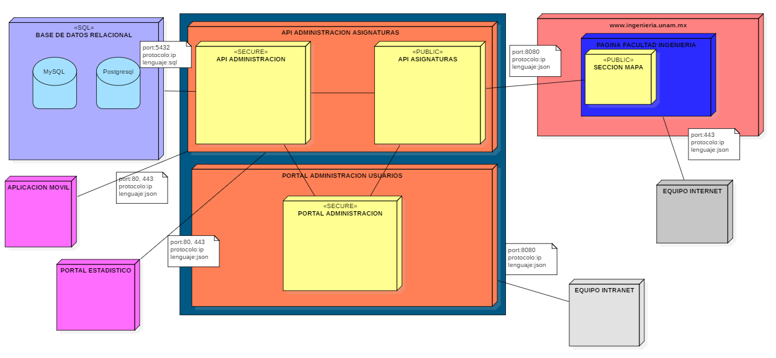
Diseño de arquitectura

Slide 4
Diseño de arquitectura

Slide 5
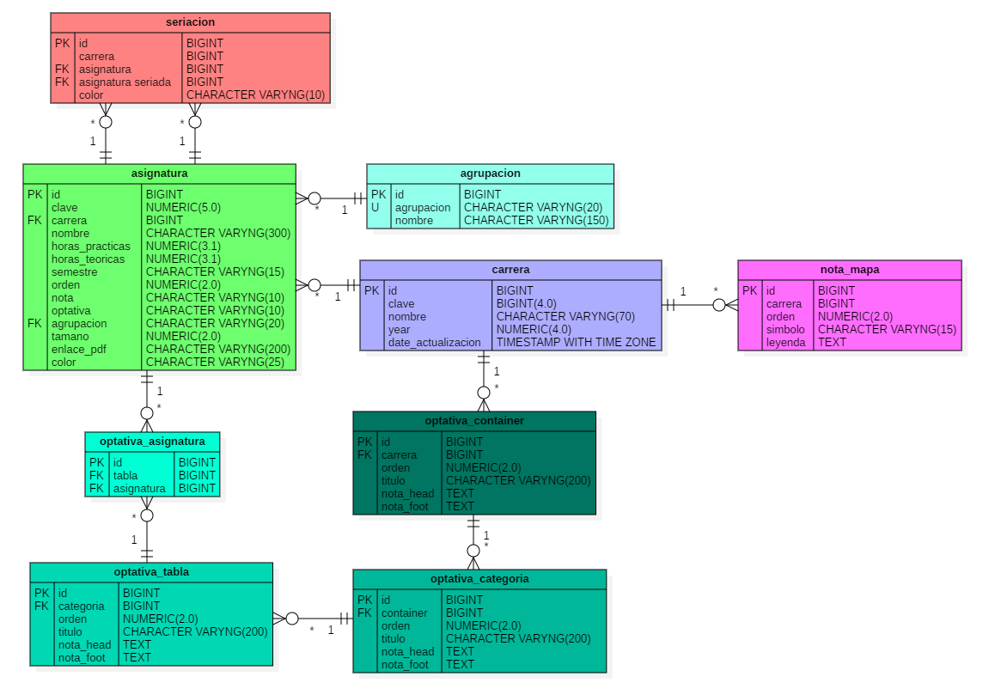
Diagrama de base de datos relacional

Slide 6
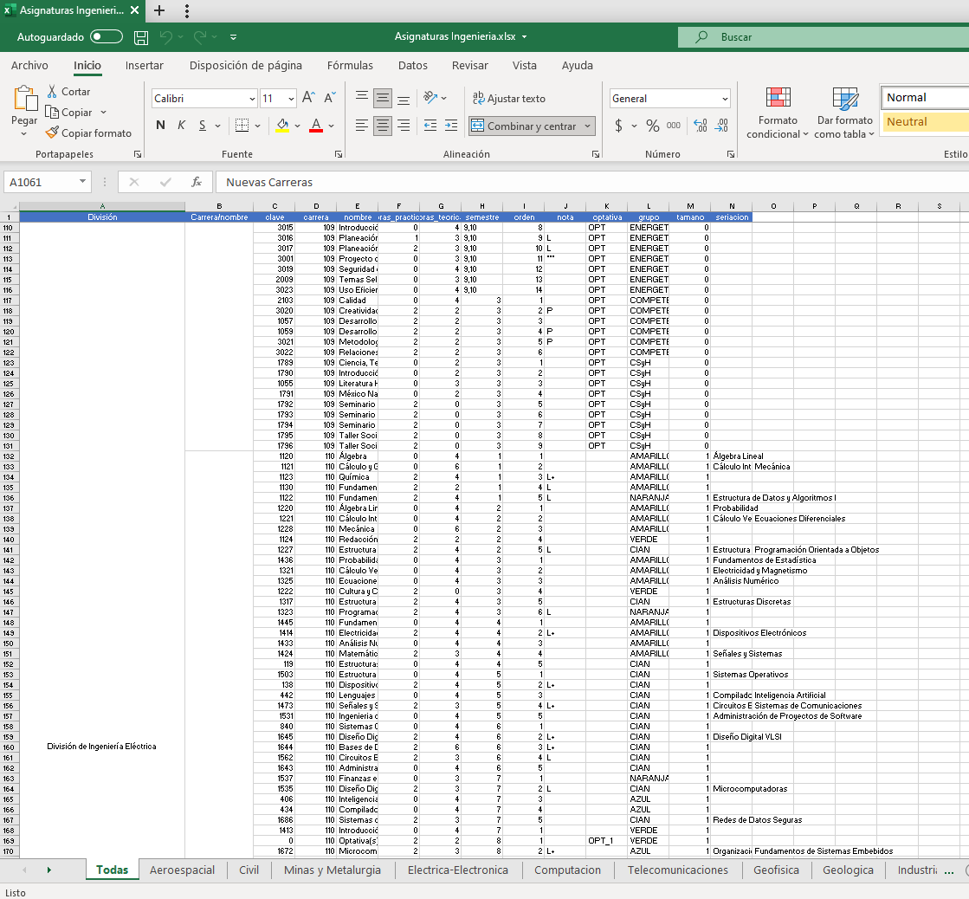
Base de datos

Slide 7
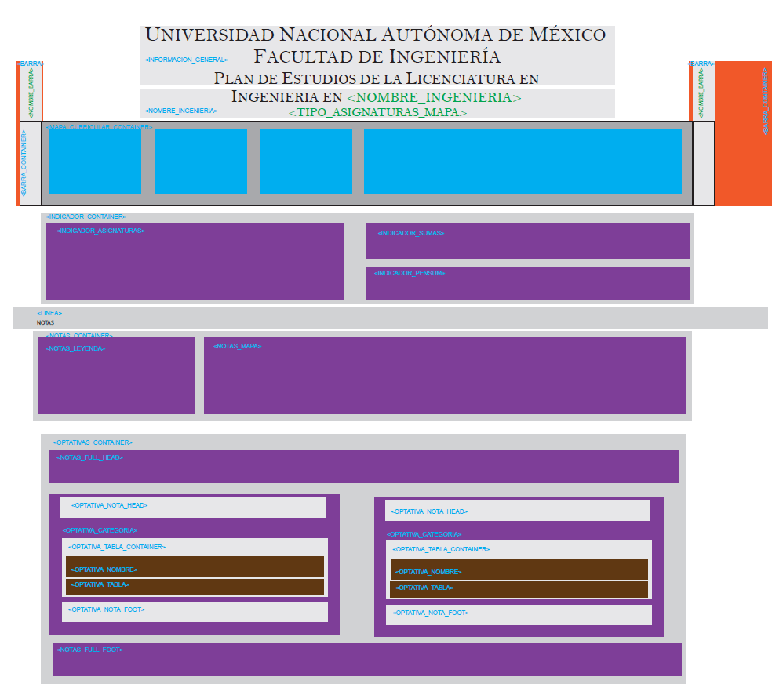
Templete de diseño de mapa

Slide 9
Mapa resultado
http://localhost:3000/mapa?year=2016&carrera=107

